Slide 1


Tento materiál byl vytvořen v rámci projektu Operačního programu Vzdělávání pro konkurenceschopnost.
Projekt MŠMT ČR | EU PENÍZE ŠKOLÁM
Číslo projektu | CZ.1.07/1.4.00/21.2146
Název projektu školy | Inovace ve vzdělávání na naší škole ZŠ Studánka
Šablona III/2 | Inovace a zkvalitnění výuky prostřednictvím ICT
SADA č. VII
Identifikátor: VY_32_INOVACE_SADA VII_ČJS, DUM 14
Vzdělávací oblast: Člověk a jeho svět
Vzdělávací obor: Člověk a jeho svět
Název: Pardubice – město kultury a sportu
Autor: Mgr. Monika Březinová
Stručná anotace: Učivo o Pardubicích – historické i současné poznatky o kultuře a sportu ve městě. Prezentace.
Metodické zhodnocení: Tato hodina byla prezentační, předcházelo jí několik vycházek s výkladem a exkurze v divadle.
Hodina proběhla 12. 10. 2011 ve třídě 3. A.

Slide 2
Pardubice
město kultury a sportu
Autorem materiálu a všech jeho částí, není-li uvedeno jinak, je
Mgr. Monika Březinová

Slide 3
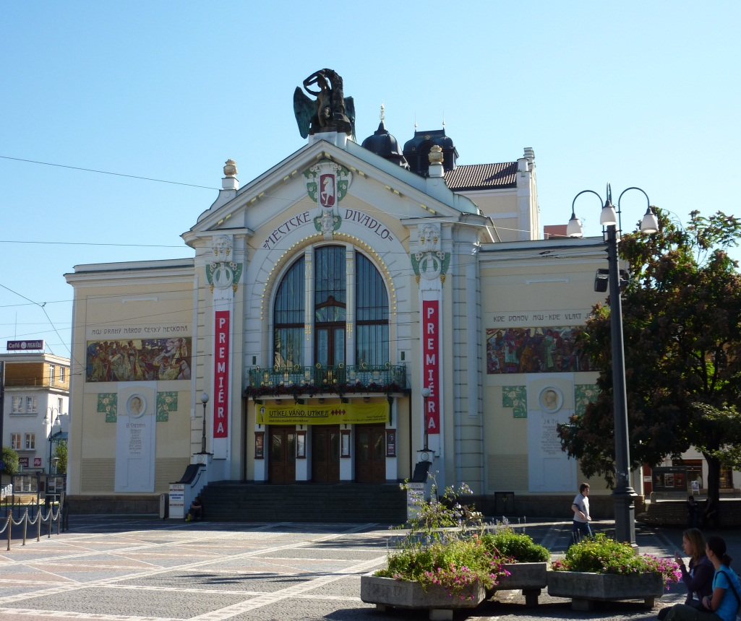
Pardubice - město kultury
Východočeské divadlo Pardubice
Festival smíchu
Divadelní festival plný komedií
únor/březen
Stálý divadelní soubor

Slide 4
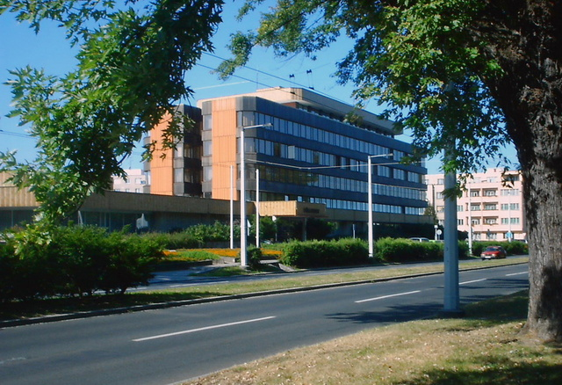
Pardubice -město kultury
V Domě hudby pravidelně koncertuje mezinárodně uznávaná Komorní filharmonie Pardubice
Pardubické hudební jaro
Festival vážné hudby
duben/květen

Slide 5
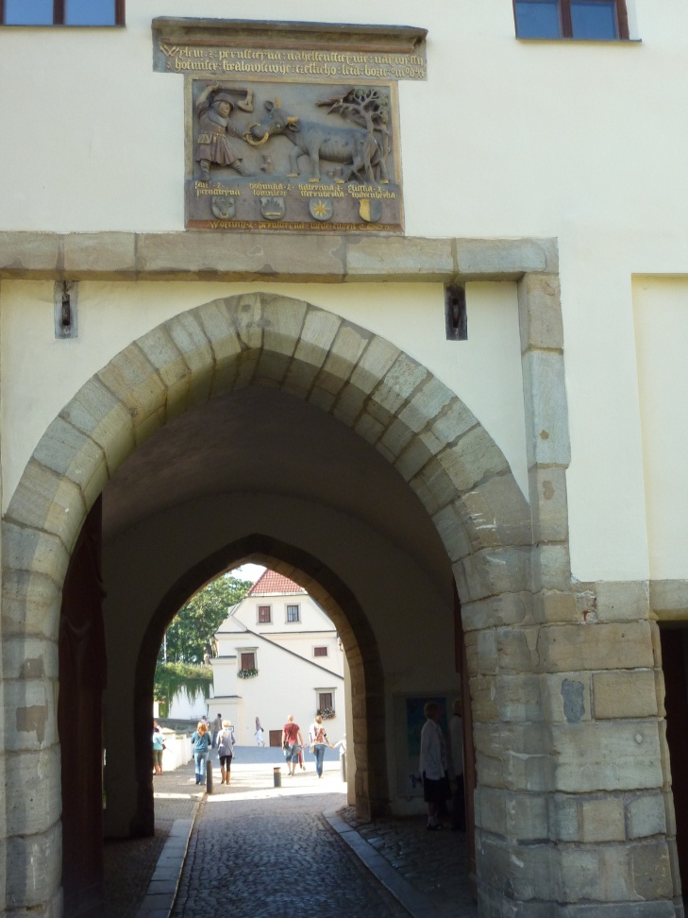
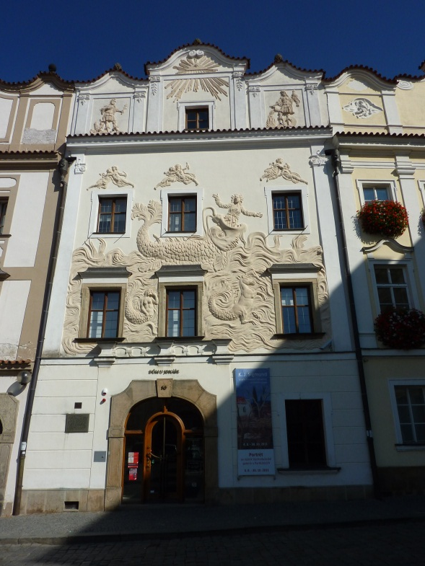
Pardubice -město kultury
Východočeské muzeum a Východočeská galerie

Slide 6
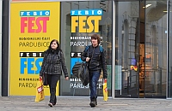
Pardubice -město kultury
FEBIOFEST+ FEBIOFEST MUSIC FESTIVAL
Mezinárodní přehlídka filmu, televize a videa
duben
AFI Palace Pardubice

Slide 7
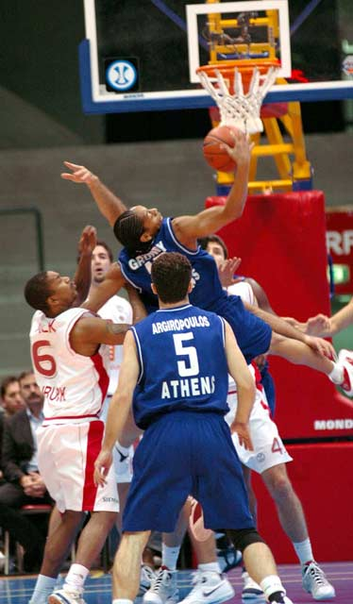
Pardubice – město sportu
Nejsledovanějším sportem současnosti je v Pardubicích lední hokej
tenisový turnaj Pardubická juniorka – Mistrovství ČR staršího dorostu
50-ti letou tradici má basketbal v Pardubicích

Slide 8
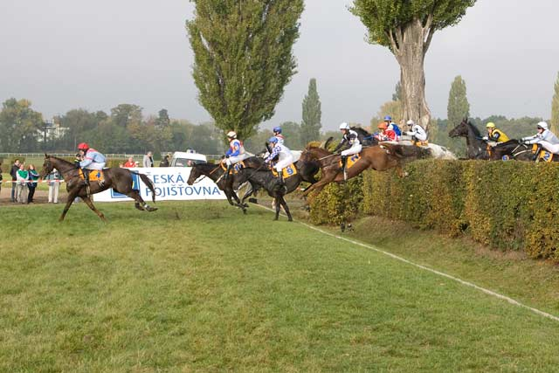
Pardubice – město sportu
Velká pardubická je nejtěžším překážkovým dostihem kontinentu
dostih s dlouhou tradicí
Poprvé se Velká pardubická běžela v roce 1874
Koně musejí překonat celkem 31 překážek. Nejznámějším je Taxisův příkop, který je také jedním z nejtěžších skoků na světě.

Slide 9
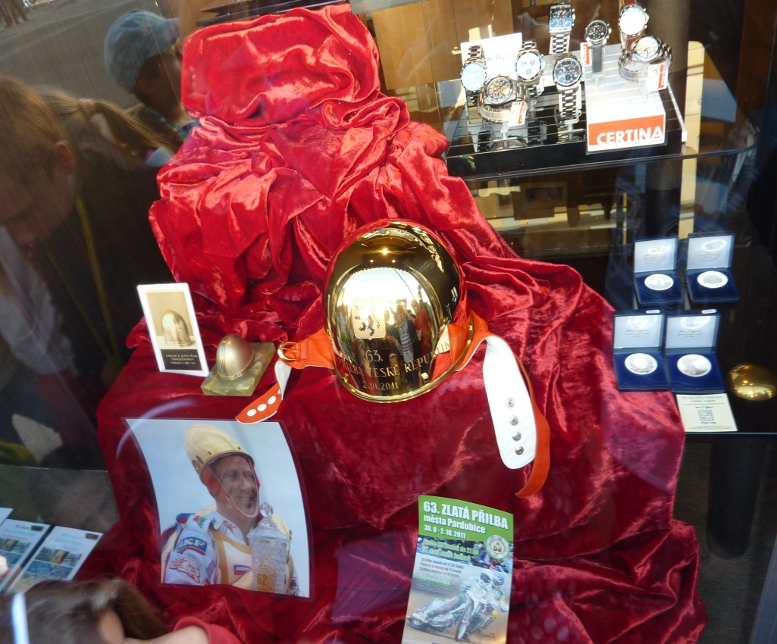
Pardubice – město sportu
Zlatá přilba - motocyklové závody na ploché dráze
Roku 2008 se Zlatá přilba dočkala již 60. ročníku, je tedy nejstarším plochodrážním závodem planety.

Slide 10
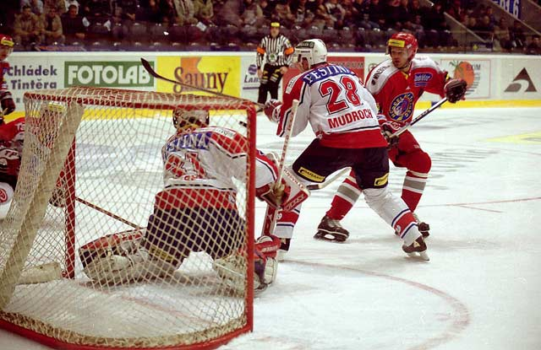
Pardubice – město sportu
Hokej je v Pardubicích pojmem a součástí života města. Pardubický „kotel“ fanoušků je pověstný po celé republice.
Lední hokej se v Pardubicích začal hrát počátkem 20. století na zamrzlých přírodních vodních plochách

Slide 11
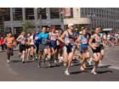
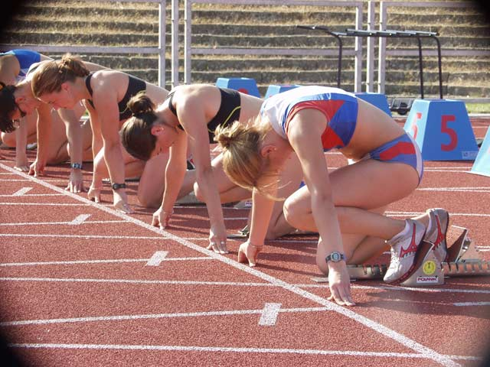
Pardubice – město sportu
„Pardubice na bruslích“.
Vinařský půlmaraton
Atletika - každoročně se konají na stadionu soutěže celostátního významu
Důležité místo mezi sportovními odvětvími zaujímají plavecké sporty
Rekreační sporty

Slide 12
Zdroje obrázků v prezentaci:
Město Pardubice: multimediální prezentace [CD-ROM].Pardubice: TAH 2009 [cit. 2011-09-16]
Autorem materiálu a všech jeho částí, není-li uvedeno jinak, je Mgr. Monika Březinová

